Slide 1

2.2. Potência elétrica
M19

Slide 2

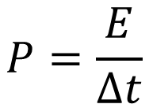
Potência elétrica
A energia que um recetor elétrico consome depende do tempo de funcionamento e da sua potência.
A potência elétrica de um recetor é a energia transferida pelo recetor, por unidade de tempo. Calcula-se dividindo a energia elétrica transferida pelo intervalo de tempo de funcionamento do recetor.
$$P=\frac{E}{∆t}$$
A unidade SI de potência é o Watt, símbolo W.
19

Slide 3
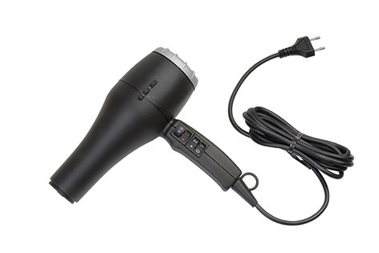
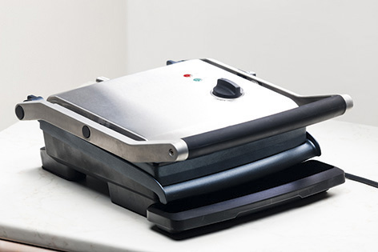
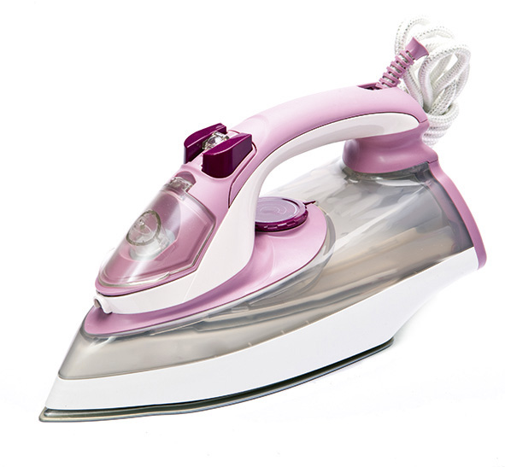
Potência elétrica de um recetor
A potência elétrica é característica de um recetor elétrico, quando sujeito a uma tensão de referência.
M19

Slide 4
Potência média de alguns aparelhos elétricos
A potência média dos aparelhos elétricos pode ser muito diferente. Por exemplo, há ferros de engomar com potências elétricas muito diferentes, há secadores do cabelo com potências elétricas muito diferentes, etc.
A energia consumida por um recetor elétrico é tanto maior quanto maior for a potência do recetor e/ou quanto maior for o seu tempo de funcionamento.
M19

Slide 5
Potência média de alguns aparelhos elétricos
Porque será importante o conhecimento da potência elétrica de um aparelho?
Se um recetor elétrico tiver uma potência elétrica de, por exemplo, 500 W, significa que transfere uma energia de 500 J, por segundo, mas se tiver uma potência elétrica de 1500 W, significa que transfere uma energia de 1500 J, por segundo.
Portanto, um aparelho elétrico com maior potência transfere mais energia por unidade de tempo.
M19

Slide 6
Energia consumida num dado intervalo
de tempo
Quanto mais tempo um aparelho elétrico estiver ligado, mais energia elétrica consome.
Por exemplo, se um recetor elétrico de potência 1000 W estiver ligado dois segundos, transfere uma energia de 2000 J, mas se estiver ligado 4 s, já transfere uma energia de 4000 J.
M19

Slide 7
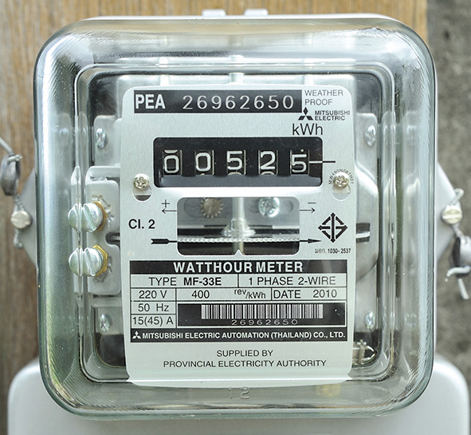
Energia consumida num dado intervalo
de tempo
A energia elétrica consumida pelos aparelhos elétricos, num dado intervalo de tempo, é medida, pelos contadores de eletricidade, em quilowatts-hora.
Um quilowatt-hora corresponde à energia elétrica consumida por um aparelho de potência 1 kW, durante uma hora de funcionamento.
M19

Slide 8
Energia consumida num dado intervalo
de tempo
Relação entre o quilowatt-hora e o Joule
Como 1 kW = 1000 W e 1 h = 3600 s, o valor de 1 kW h em joules será:
⬄ 1 kW h = 1 kW x 1 h ⬄
⬄ 1 kW h = 1000 W x 3600 s ⬄
⬄ 1 kW h = 3 600 000 J ⬄
⬄ 1 KW h = 3,6 X 10⁶ J
O quilowatt-hora, kW h, é a unidade mais utilizada para medir a energia consumida num dado intervalo de tempo.
M19

Slide 9
Energia consumida num dado intervalo
de tempo
Para calcularmos a energia que um aparelho elétrico consome, precisamos de saber a potência elétrica do aparelho e o seu tempo de funcionamento.
M19

Slide 10
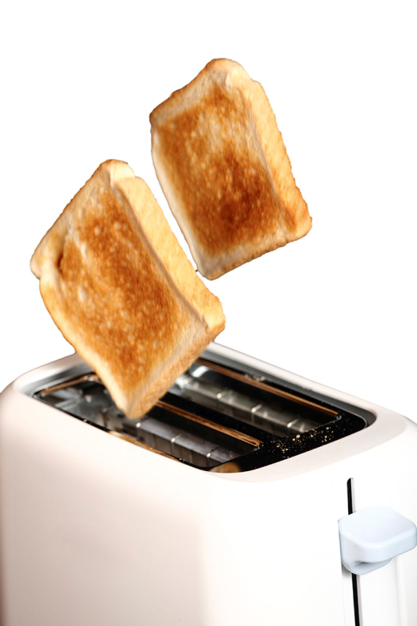
Os valores nominais de um recetor
Os valores nominais de um recetor são a tensão e a potência elétrica que correspondem às condições normais de funcionamento do aparelho.
Por exemplo, os valores 230 V e 1200 W, gravados numa torradeira elétrica, indicam que a torradeira, quando ligada a uma tomada de 230 V, consome uma energia de 1200 J por cada segundo de funcionamento normal.
Esta indicação é conhecida como valor nominal.
Todos os aparelhos elétricos têm uma indicação semelhante.
U = 230 V
P = 1200 W
M19

Slide 11
Os valores nominais de um recetor
Quando se liga um aparelho elétrico a uma tomada:
• Se a tensão da tomada for menor que a tensão nominal do aparelho, este funciona abaixo do normal ou não funciona.
• Se a tensão da tomada for igual à tensão nominal do aparelho, o aparelho funcionará em condições normais.
• Se a tensão da tomada for superior à tensão nominal do aparelho, este sofrerá um sobreaquecimento, podendo, dependendo do tempo que estiver ligado, queimar o aparelho.
M19

Slide 12

Síntese de conteúdos
• A potência elétrica de um recetor é a energia transferida pelo recetor, por unidade de tempo.
• A energia consumida por um recetor elétrico é tanto maior quanto maior for a potência do recetor e/ou quanto maior for o seu tempo de funcionamento.
• O quilowatt-hora, kW h , é a unidade mais utilizada para medir a energia consumida num dado intervalo de tempo.
1 kW h = 1 kW × 1 h ⬄ 1 kW h = 3,6 × 106 J
• Para calcularmos a energia que um aparelho elétrico consome, precisamos de saber a potência elétrica do aparelho e o seu tempo de funcionamento.
• Os valores nominais de um recetor são a tensão e a potência elétrica que correspondem às condições normais de funcionamento do aparelho.
• Quando se liga um aparelho elétrico a uma tomada, o aparelho só funcionará em condições adequadas se a tensão da tomada for igual à tensão nominal do aparelho.
M19

